Slide 1
আসসালামু আলাইকুম

Slide 2
এসো নিচের ছবি গুলো লক্ষ্য করি
ঈমান

Slide 3
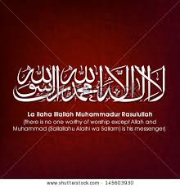
এসো নিচের ছবি গুলো লক্ষ্য করি
ঈমানের অন্যতম গুরুত্বপূর্ণ ধাপটি হলো-

Slide 4
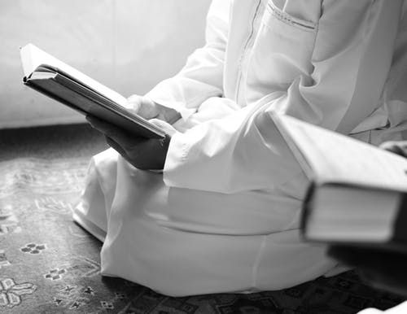
আজকের পাঠ

Slide 5
শিখনফল
এই পাঠ শেষে শিক্ষার্থীরা…
ইমান মুফাসসালের পরিচিতি বলতে পারবে;
ইমানে মুফাসসালের স্তর বলতে পারবে;
ইমানে মুফাসসালের বিষয়সমূহ বর্ণনা করতে পারবে।

Slide 6
বিশ্বাস
বিস্তারিত
ইমান মুফাসসাল- বিস্তারিত বিশ্বাস
পরিভাষায়--ইমানের সাতটি বিষয়ের প্রতি পরিপূর্ণ বিশ্বাস স্থাপন করাকে ইমানে মুফাসসাল বলে।

Slide 7
আমি ইমান আনলামঃ
১. আল্লাহর প্রতি, ২. তাঁর ফেরেশতাগণের প্রতি, ৩. তাঁর কিতাবগুলোর প্রতি, ৪. তার রাসুলগণের প্রতি, ৫. আখিরাতের প্রতি, ৬. তাকদিরের প্রতি, যার ভালো-মন্দ আল্লাহ তায়ালার নিকট থেকেই হয় এবং ৭. মৃত্যুর পর পুনরুত্থানের প্রতি।

Slide 8
ঈমানের মৌলিক বিষয়
আল্লাহ
ফেরেশতা
পুনরুত্থান
ভাগ্য
পরকাল
কিতাব সমূহ
রাসুলগণ

Slide 9
একক কাজ
সময় ২ মিনিট
ঈমানে মুফাসসল অর্থ কি?
ঈমানে মুফাসসলে কয়টি বিষয়ে আলোচনা করা হয়েছে?

Slide 10
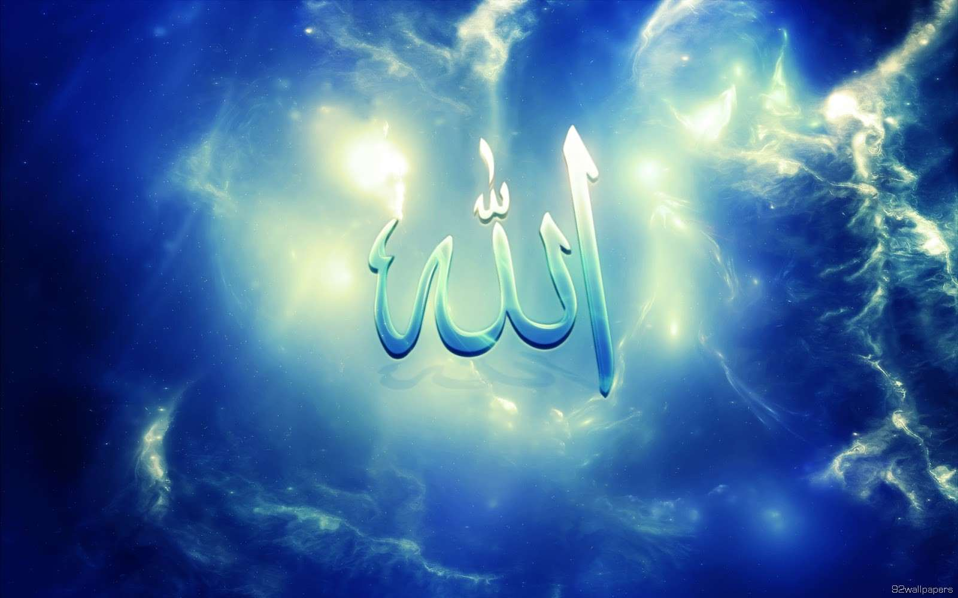
১. আল্লাহর প্রতি বিশ্বাস
তিনি এক ও অদ্বিতীয়।
তিনি তাঁর সত্তা, গুণাবলিতে একক ও অতুলনীয়।
তাঁর সমকক্ষ কেউ নেই।
তাঁর সুন্দর সুন্দর নাম ও গুণ রয়েছে।
তিনিই একমাত্র মাবুদ।

Slide 11
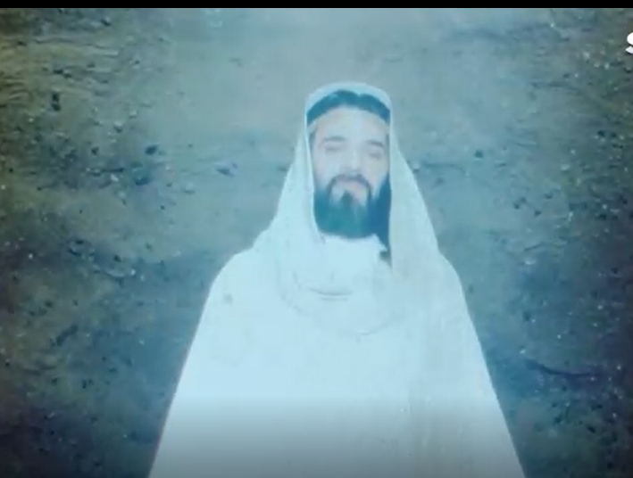
২. ফেরেশতাগণের প্রতি বিশ্বাস
তাঁরা নূরের তৈরি।
তাঁরা সর্বদা আল্লাহ তায়ালার যিকির ও তাসবিহ পাঠে রত থাকেন।
তাঁদের সংখ্যা অগণিত।

Slide 12
চারজন নেতৃস্থানীয় ফেরেশতা
আজরাইল (আঃ)
জিবরাইল (আঃ)
মিকাইল (আঃ)
ইসরাফিল (আঃ)

Slide 13
আল্লাহর বাণী নবি-রাসুলগণের নিকট পৌঁছে দিতেন।
মানুষ ও জীবজন্তুর জীবিকা বণ্টনের কাজে নিয়োজিত।
মানুষ ও জিনদের রূহ কবয করার কাজে নিয়োজিত।
সিংগা নিয়ে আল্লাহর নির্দেশের জন্য প্রস্তুত আছেন।

Slide 14
জোড়ায় কাজ
সময় ৫ মিনিট
প্রধান ফেরেশতাগণের নাম ও দায়িত্বের
একটি চার্ট তৈরি কর।

Slide 15
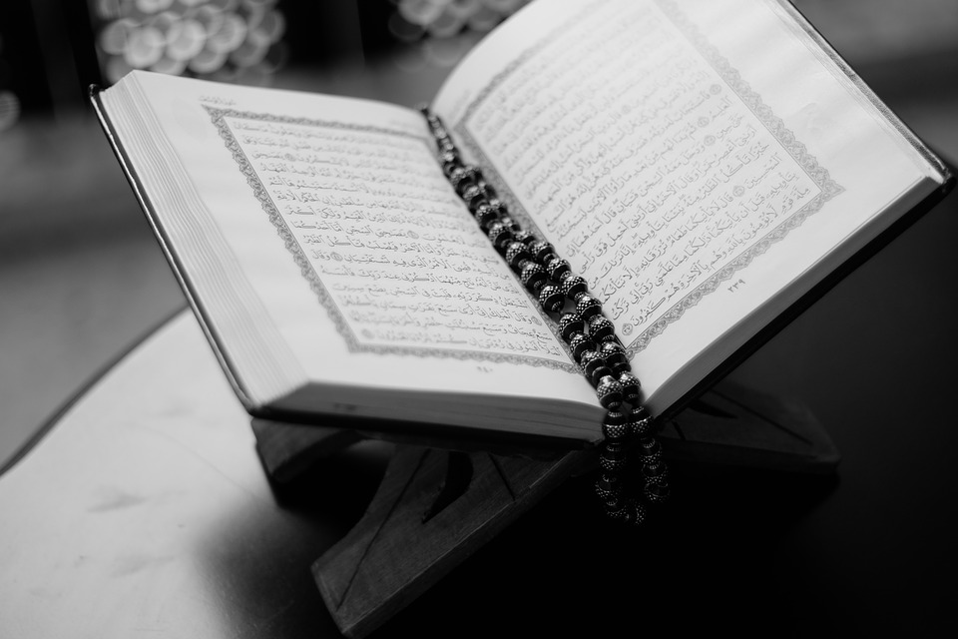
৩. কিতাবসমূহের প্রতি বিশ্বাস
এসব কিতাব মানবজাতির জন্য আলোকস্বরূপ।
সর্বশেষ ও সর্বশ্রেষ্ঠ আসমানি কিতাব হলো আল-কুরআন।
নবি-রাসুলগণের মাধমে তিনি এ কিতাব মানুষের নিকট পৌঁছিয়েছেন।

Slide 16
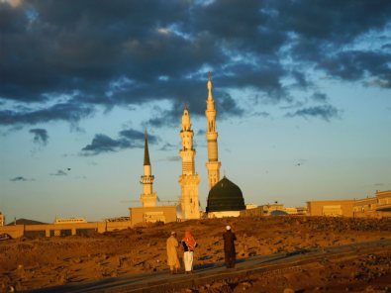
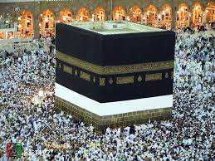
৪. রাসুলগণের প্রতি বিশ্বাস
তাঁরা মানুষকে আল্লাহর পরিচয় দিয়েছেন।
সত্য ও ন্যায়ের পথ দেখিয়েছেন।
তাঁরা তাওহিদের বাণী প্রচার করেছেন।
মানবজাতির হেদায়াতের জন্য আল্লাহ যুগে যুগে অসংখ্য নবি-রাসুল পাঠিয়েছেন।

Slide 17
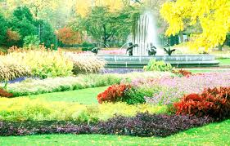
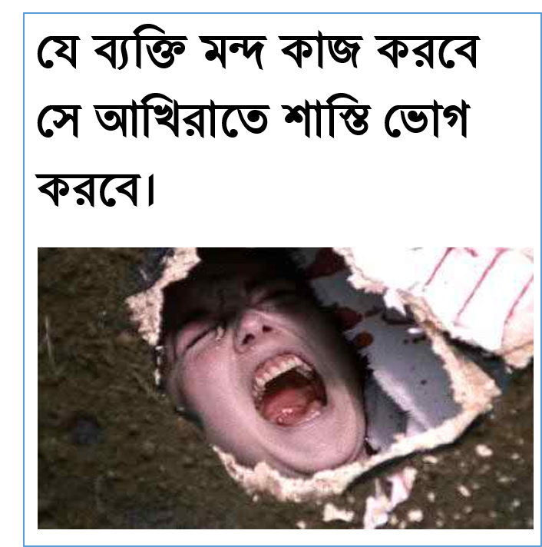
৫. আখিরাতের প্রতি বিশ্বাস
আখিরাত হলো পরকাল। মৃত্যুর পরপরই এ জীবনের শুরু।
মানুষ সেখানে ভালো কাজের জন্য জান্নাত লাভ করবে।
মন্দ কাজের জন্য জাহান্নাম পাবে।

Slide 18
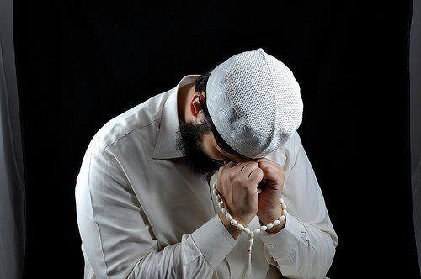
৬. তাকদিরের প্রতি বিশ্বাস
সবকিছুর তাকদিরই আল্লাহর হাতে।
তিনিই তাকদিরের নিয়ন্ত্রক।
মানুষের জীবনে ভাল-মন্দ যা কিছুই ঘটুক সবই আল্লাহর ইচ্ছায়।
তাকদির একমাত্র আল্লাহ তায়ালাই জানেন।

Slide 19
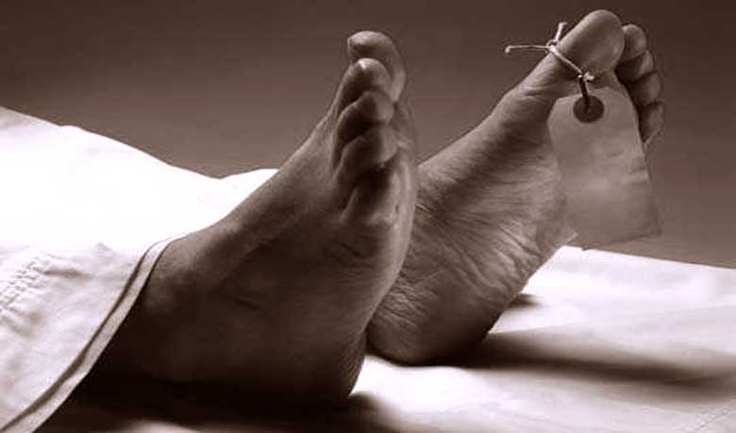
৭. পুনরুত্থানের প্রতি বিশ্বাস
মৃত্যুর পর পুনরায় সবাইকে জীবিত করা হবে।
সবাইকে হাশরের ময়দানে একত্র করা হবে।
দুনিয়ার সকল কাজকর্মের হিসাব নেওয়া হবে।

Slide 20
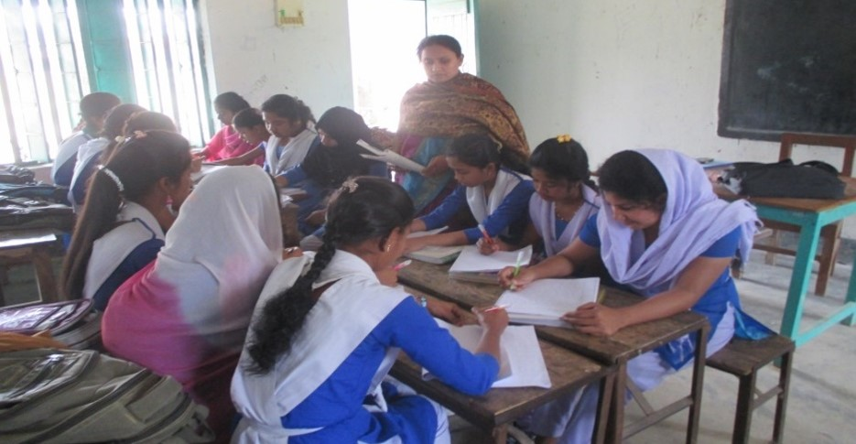
দলীয় কাজ
সময় ৬ মিনিট
নৈতিক জীবন গঠনে আসমানি কিতাবের গুরুত্ব লিখ।

Slide 21
মূল্যায়ন
ঈমান মুফাসসাল অর্থ কী?
ঈমানের প্রধান বিষয় কী?
নেতৃস্থানীয় ফেরেশতাগণের নাম বল।
আল্লাহপাক নবি-রাসুল কেন পাঠিয়েছেন?
হযরত ইসরাফিল (আঃ) কী দায়িত্ব পালন করছেন?

Slide 22
বাড়ির কাজ
ঈমানের সাতটি মূল বিষয়ের শিক্ষা লিখে আনবে।

Slide 23
Thank for all student

